Slide 1
Lecture 01
Tổng quan về cơ sở dữ liệu

Slide 2
Nội dung trình bày
Giới thiệu
Hệ thống xử lý tập tin
Các đặc điểm của CSDL
Người sử dụng CSDL
Các ưu điểm của CSDL
Mô hình dữ liệu, lược đồ và thể hiện
Kiến trúc của hệ CSDL
Ngôn ngữ HQT CSDL

Slide 3
Giới thiệu (1)
Thông tin và Dữ liệu.
Dữ liệu là những gì có thật và có thể lưu lại và có ý nghĩa ngầm định.
Thông tin là những gì mang lại sự hiểu biết cho con người về các hiện tượng, sự vật.
Thông tin được quản lý trên máy tính thông qua các dữ
liệu.

Slide 4
Giới thiệu (2)
CSDL – Database
Tập hợp các dữ liệu có liên quan với nhau.
Ví dụ
Danh sách tên và địa chỉ của các nhân viên.
Danh mục sách, tạp chí, tài liệu của một thư viện.
Tính chất
Biểu diễn một phần thế giới thực.
Tập hợp dữ liệu chặt chẽ về logic.
CSDL được thiết kế, xây dựng và lưu trữ với một mục đích xác định và phục vụ cho một nhóm người và một số ứng dụng nhất định.

Slide 5
Giới thiệu (3)
HQT CSDL – Database Management System
Tập hợp các chương trình cho phép tạo và duy trì cơ sở dữ liệu trên máy tính.
Hệ thống phần mềm giúp:
Định nghĩa: xác định các kiểu dữ liệu, cấu trúc, ràng buộc cho
dữ liệu.
Xây dựng: lưu trữ dữ liệu vào các phương tiện lưu trữ.
Xử lý: truy vấn, cập nhật dữ liệu và sinh các báo cáo.
Chia sẻ: cho phép nhiều người dùng và các ứng dụng truy xuất
cơ sở dữ liệu cùng lúc.
Bảo vệ: đảm bảo an toàn hệ thống và an toàn bảo mật.
Duy trì: dễ dàng phát triển hệ thống khi các nhu cầu thay đổi.

Slide 6
Giới thiệu (4)
Hệ CSDL – Database System
Các ứng dụng
HQT CSDL
Xử lý truy vấn
Các chương trình
Truy xuất dữ liệu
Định nghĩa CSDL
CSDL

Slide 7
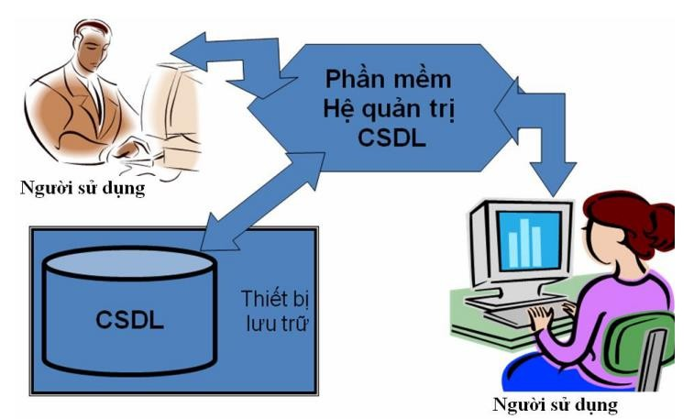

Slide 8
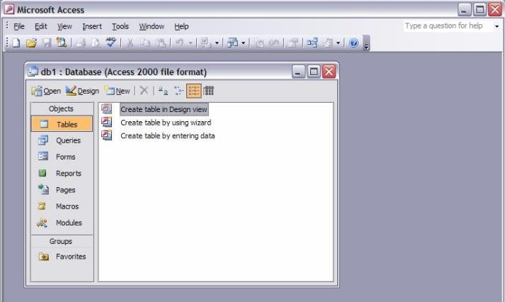

Slide 9
Ví dụ về một CSDL
SINHVIEN | TenSV | MaSV | Nam | Khoa
 | An | 17 | 2002 | TTH
 | Binh | 14 | 2004 | VL
MONHOC | TenMH | MaMH | SoTC | KhoaPT
 | Cấu trúc dữ liệu | TH103 | 4 | CNTT
 | Toán rời rạc | TN220 | 4 | TTH
LOPHOC | MaLH | MaMH | Hocky | Nam | Giangvien
 | 85 | TN220 | 2 | 1998 | Dung
 | 92 | TH103 | 1 | 2002 | Bao
9

Slide 10
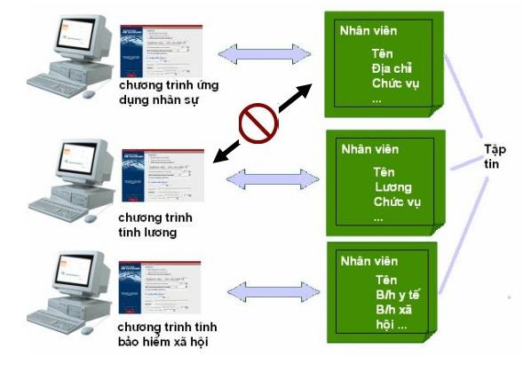
Trước khi có CSDL

Slide 11
Hệ thống xử lý tập tin (1)
Ứng dụng 1
Ứng dụng 2
Ứng dụng 3
Ứng dụng 4
Hệ thống xử lý tập tin
Tập tin dữ liệu 1
Tập tin dữ liệu 2
Tập tin dữ liệu 3
Tập tin dữ liệu 4

Slide 12
Hệ thống xử lý tập tin (2)
Đặc trưng
Tập trung xử lý riêng lẻ.
Mỗi ứng dụng được thiết kế với nhiều tập tin dữ liệu
riêng.
Nhược điểm
Dư thừa và trùng lặp dữ liệu.
Không nhất quán dữ liệu.(khi cập nhật: thêm, xóa, sửa..)
Khó khăn trong truy xuất dữ liệu.
Cô lập và hạn chế chia sẻ dữ liệu.
Gây ra
Các vấn đề về sự tin cậy.
Các vấn đề về truy nhập đồng thời.
Các vấn đề về an toàn dữ liệu.

Slide 13
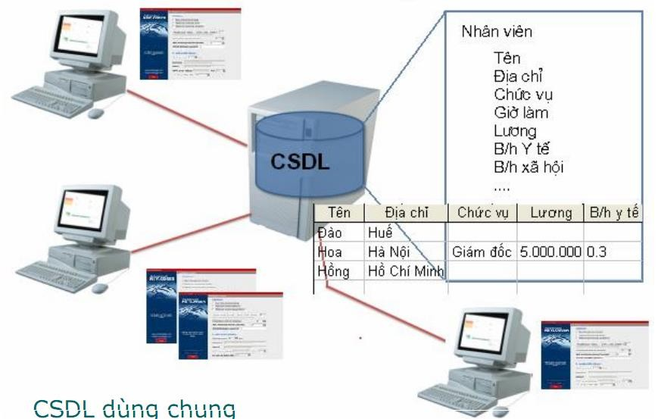
CSDL dùng chung

Slide 14
Các đặc điểm của CSDL (1)
Tính tự mô tả của hệ CSDL
Không chỉ chứa CSDL mà còn chứa định nghĩa đầy đủ về cấu trúc CSDL và các ràng buộc.
Định nghĩa được lưu trong catalog của HQT CSDL.
- Cấu trúc của tập tin, kiểu và định dạng của mục dữ liệu, các
ràng buộc về dữ liệu.
Thông tin lưu trữ trong catalog gọi là siêu dữ liệu (meta- data).
Tính độc lập giữa chương trình và dữ liệu
Cấu trúc của CSDL được lưu trong catalog.

Slide 15
Các đặc điểm của CSDL (2)
Tính trừu tượng dữ liệu
HQT CSDL chỉ cung cấp biểu diễn về dữ liệu ở mức khái niệm và
che dấu nhiều chi tiết về cách thức lưu trữ dữ liệu.
Sự trừu tượng hóa giúp đảm bảo tính độc lập chương trình và dữ liệu.
Sự trừu tượng hóa được thể hiện qua mô hình dữ liệu.
Hổ trợ nhiều cách nhìn dữ liệu
Một CSDL có nhiều người sử dụng. (Theo vai trò, nhiệm vụ, công việc,
quyền truy cập,…)
Mỗi người đòi hỏi cách nhìn (view) khác nhau về CSDL.
Một cách nhìn là một phần của CSDL hoặc các dữ liệu được dẫn xuất từ CSDL.

Slide 16
Người sử dụng CSDL (1)
Người quản trị (Database Administrator – DBA)
Cấp quyền truy nhập.
Điều hành và giám sát việc sử dụng.
Yêu cầu các tài nguyên phần mềm và phần cứng khi cần.
Người thiết kế (Database Designer)
Chịu trách nhiệm
Xác định dữ liệu được lưu trữ.
Chọn cấu trúc thích hợp để biểu diễn và lưu trữ.
Liên hệ với người dùng để nắm bắt các yêu cầu và đưa ra các thiết kế phù hợp.
Trở thành các thành viên quản trị sau khi việc thiết kế hoàn tất.

Slide 17
Người sử dụng CSDL (2)
Người sử dụng
Người ít sử dụng
Truy nhập cơ sở dữ liệu khi cần thiết.
Sử dụng thành thạo ngôn ngữ truy vấn.
Người quản lý.
Người sử dụng thường xuyên
Truy vấn và cập nhật dữ liệu thường xuyên.
Sử dụng các giao tác được đóng gói.
Nhân viên.
Người sử dụng đặc biệt
Thông thạo các khả năng tiện ích của HQT CSDL.
Tự cài đặt các ứng dụng cho các yêu cầu phức tạp.
Kỹ sư, nhà khoa học.

Slide 18
Người sử dụng CSDL (3)
Kỹ sư phần mềm
Người phân tích hệ thống
Xác định các yêu cầu của người dùng, đặc biệt là những người
sử dụng thường xuyên.
Phát triển các đặc tả cho các giao tác được đóng gói.
Lập trình viên
Cài đặt các đặc tả thành các chương trình.
Kiểm tra, gỡ lỗi, viết tài liệu và bảo trì.
Nhóm người hổ trợ
Thiết kế và cài đặt HQT CSDL.
Phát triển các công cụ hổ trợ thiết kế và tăng hiệu năng.
Vận hành và duy trì môi trường cho hệ CSDL.

Slide 19
Các ưu điểm của CSDL
Kiểm soát sự dư thừa dữ liệu.
Chia sẻ dữ liệu giữa nhiều người dùng.
Hạn chế truy nhập không được phép.
Cung cấp các cấu trúc lưu trữ hiệu quả cho xử lý truy vấn.
Cung cấp tiện ích sao lưu và phục hồi dữ liệu.
Cung cấp nhiều giao diện.
Đảm bảo các ràng buộc toàn vẹn.
Các ưu điểm khác
Khả năng chuẩn hóa.
Rút ngắn thời gian phát triển ứng dụng.
Dễ dàng thay đổi các cấu trúc dữ liệu.
Tiện cho việc cập nhật thông tin.
Lợi ích về kinh tế.

Slide 20
Mô hình dữ liệu (1)
Tập hợp các khái niệm mô tả cấu trúc CSDL và các ràng buộc mà CSDL phải tuân theo.
Các thao tác dữ liệu
Thao tác cơ bản.
Thao tác do người dùng định nghĩa.
Phương tiện để trừu tượng hóa dữ liệu.
Công cụ giao tiếp giữa những người sử dụng cơ sở dữ liệu.

Slide 21
Mô hình dữ liệu (2)
Mô hình mức cao (mức khái niệm)
Cung cấp các khái niệm gần gũi với người sử dụng.
Mô hình thực thể liên kết, mô hình đối tượng.
Mô hình mức thấp (mức vật lý)
Cung cấp các khái niệm mô tả chi tiết cách thức lưu dữ liệu trong máy tính.
Mô hình cài đặt
Cung cấp các khái niệm mà người dùng có thể hiểu và
gần với cách dữ liệu được tổ chức trên máy tính.
Mô hình quan hệ, mô hình mạng

Slide 22
Mô hình mạng
SINHVIEN
MONHOC
MONHOC_SAU
MONHOC_MO
SINHVIEN_DIEM
MONHOC_TRUOC
LOPHOC
DIEUKIEN
LOPHOC_DIEM
KETQUA

Slide 23
Mô hình phân cấp
KETQUA
SINHVIEN
LOPHOC
MONHOC
DIEUKIEN

Slide 24


Mô hình thực thể liên kết
KhoaPT SoTC
TenMH
Monhoc_Truoc
(0,n)
MONHOC
Dieukien
(0,n)
(0,n)
MaMH
Monhoc_Sau
Hocky Nam Giangvien
Diem
Mo
(1,1)
Hoc
(1,n)
LOPHOC
(0,n)
SINHVIEN
MaLH
TenSV
MaSV
Nam
Khoa

Slide 25
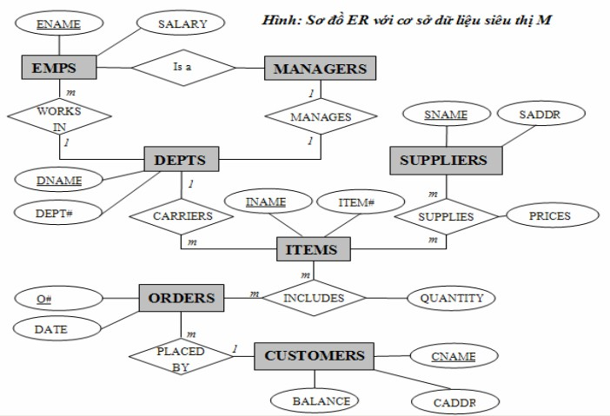

Slide 26
Mô hình quan hệ
SINHVIEN
KETQUA
LOPHOC
MaSV
TenSV Nam Khoa
MaSV
MaLH
Diem
MaLH
MaMH
Nam Hocky Giangvien
MONHOC
MaMH
TenMH SoTC
KhoaPT
DIEUKIEN
MaMH
MaMHTruoc

Slide 27
Lược đồ và thể hiện (1)
Lược đồ CSDL (Database Schema)
Các mô tả của CSDL.
Được biểu diễn bằng sơ đồ lược đồ.
SINHVIEN MONHOC
MaSV | TenSV | Nam | Khoa
MaMH | TenMH | SoTC | KhoaPT
LOPHOC
MaLH
MaMH
Nam
Hocky
Giangvien
KETQUA
DIEUKIEN
MaSV
MaLH
Diem
MaMH
MaMHTruoc

Slide 28
Lược đồ và thể hiện (2)
Thể hiện CSDL (Database Instance)
Dữ liệu được lưu trong CSDL tại một thời điểm xác định.
Còn gọi là trạng thái của CSDL.
Trạng thái ban đầu.
Trạng thái hợp lệ.
MONHOC | TenMH | MaMH | SoTC | KhoaPT
 | Cấu trúc dữ liệu | TH103 | 4 | CNTT
 | Toán rời rạc | TN220 | 4 | TTH
SINHVIEN | TenSV | MaSV | Nam | Khoa
 | An | 17 | 2002 | TTH
 | Binh | 14 | 2004 | VL
LOPHOC | MaLH | MaMH | Hocky | Nam | Giangvien
 | 85 | TN220 | 2 | 1998 | Dung
 | 92 | TH103 | 1 | 2002 | Bao

Slide 29
Kiến trúc của hệ CSDL (1)
Kiến trúc 3 lược đồ
Mục đích:
Độc lập chương trình và dữ liệu.
Hổ trợ nhiều mức nhìn dữ liệu của người sử dụng.
Sử dụng catalog để lưu các mô tả CSDL.
Gồm 3 mức
Mức trong.
+ Mô tả cấu trúc lưu trữ vật lý.
Mức khái niệm.
+ Mô tả cấu trúc về CSDL cho cộng đồng người dùng.
Mức ngoài.
+ Mô tả phần CSDL mà một nhóm người sử dụng quan tâm.

Slide 30
Kiến trúc của hệ CSDL (2)
Mức ngoài
Khung nhìn 1
Khung nhìn 2
...
Khung nhìn n
ánh xạ ngoài
Mức khái niệm
ánh xạ trong
Lược đồ khái niệm
Lược đồ trong
Mức trong

Slide 31
Kiến trúc hệ CSDL (3)
Độc lập dữ liệu
Khả năng thay đổi lược đồ ở một mức mà không phải thay đổi lược đồ ở mức cao hơn kế tiếp.
Độc lập logic
Khả năng thay đổi lược đồ khái niệm mà không phải thay đổi các lược đồ ngoài hoặc các chương trình ứng dụng.
Độc lập vật lý
Khả năng thay đổi lược đồ trong mà không phải thay đổi lược đồ khái niệm.

Slide 32
Ngôn ngữ HQT CSDL
Ngôn ngữ định nghĩa dữ liệu (Data Definition Language – DDL)
Định nghĩa lược đồ khái niệm.
Ngôn ngữ định nghĩa lưu trữ (Storage Definition Language – SDL)
Định nghĩa lược đồ trong.
Ngôn ngữ định nghĩa khung nhìn (View Definition Language - VDL)
Định nghĩa các lược đồ ngoài.
Hầu hết HQT CSDL dùng DDL để định nghĩa cả lược đồ trong và
các lược đồ ngoài.
Được dùng bởi người quản trị và người thiết kế cơ sở dữ liệu.
Ngôn ngữ thao tác dữ liệu (Data Manipulation Language
DML)
Truy xuất và cập nhật dữ liệu.
DML cấp cao (ngôn ngữ phi thủ tục).
DML cấp thấp (ngôn ngữ thủ tục).
Ngôn ngữ truy vấn.

Slide 33
Chỉ mục
Database Management System (DBMS): Hệ quản trị CSDL.
Data Definition Language (DDL): Ngôn ngữ định nghĩa dữ liệu
Data Manipulation Language (DML): Ngông ngữ thao tác dữ liệu
Data Control Language (DCL): Ngôn ngữ điều khiển dữ liệu
Entity Relationship(ER): Mô hình dữ liệu thực thể liên kết
Hierachical Model: Mô hình dữ liệu phân cấp
Network Model: Mô hình lưới
Relational Model: Mô hình quan hệ

